Slide 1
ПРИРОДА И ДРУШТВО Трећи разред
Облици рељефа ближе околине

Slide 2
Брдо до брда
Брдо до брда
и у средини долина
и опет брдо до брда...
Још једно брдо до брда
и у средини долина
и у долини гај
и насликан је
брдовит крај.
Равно и равно
травно и равно
равно и травно
травно и равно
ни у пола брда
да удари птица -
ето насликана је
равница.
Драган Лукић

Slide 3
Рељеф је изглед земљишта са свим равнинама и неравнинама ( удубљења и узвишења)

Slide 4
Рељеф чине
узвишења
и
удубљења

Slide 5
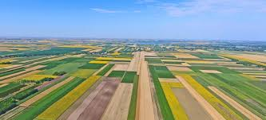
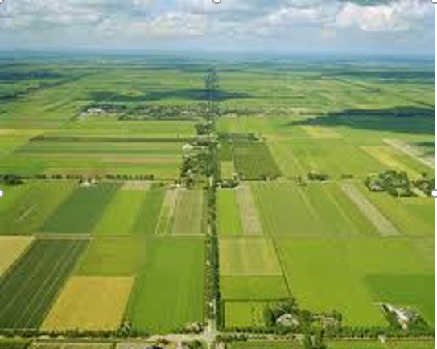
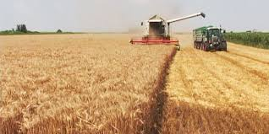
РАВНИЦА је равно земљиште

Slide 6
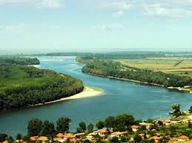
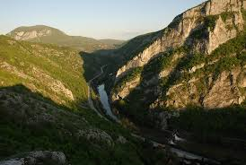
УДУБЉЕЊА
Ријечна долина Kлисура
- издужено удубљење у земљи - уска и дубока ријечна долина стрмих страна

Slide 7
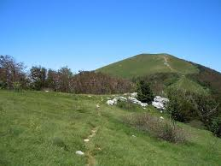
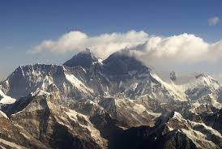
УЗВИШЕЊА
БРДА ПЛАНИНЕ
-мала узвишења - висока узвишења

Slide 8
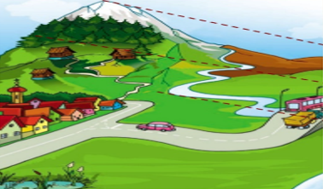
Свако узвишење има :
Врх - највиши дио
Стране - дио између
подножја и врха
Подножје - најнижи дио

Slide 9
Задатак за самосталан рад!
Опиши рељеф своје околине.

